Slide 1
Les œuvres au programme

Slide 2
Enjeux – devoir + colles
Devoir écrit sur les œuvres :
hellénistes – sur Médée + une question sur les œuvres latines
Latinistes – sur Cicéron + une question sur l’œuvre grecque
Colles :
Grec : exercice de grammaire + commentaire d’un extrait de Médée
Latin M. Redoutey : retraduction d’un passage du Déléani + commentaire d’un extrait des Héroïdes
Latin M. Redoutey : retraduction d’un passage du Déléani + commentaire d’un extrait de L’amitié

Slide 3
I. Cicéron, L’amitié
1. Cicéron, la politique et l’écriture
Travail préalable :
Par binôme, effectuer les recherches suivantes :
* Recherche biographique sur Cicéron
* Recherche sur le traité De amicitia / L’amitié
→ Pour vous aider : Charles Guérin, Cicéron. Un philosophe en politique, Paris, 2022

Slide 4
2. Le dialogue philosophique et le De amicitia
Bern, Burgerbibliothek, Cod. A. 92 (15e s)

Slide 5
Les personnages
* Laelius = Caius Laelius Sapiens
* Fannius = Caius Fannius Strabo
* Scaevola = Quintus Mucius Scaevola Augur

Slide 6
Mise en garde
⚠️ Les colles de latin ne sont pas des colles de philosophie ⚠️
→ Il faudra faire une analyse littéraire du passage

Slide 7
II. Les Héroïdes, Ovide
Vatican, Bibliothèque Apostolique Vaticane, Ross. 893 (XVe)

Slide 8
Ovide – Publius Ouidius Naso
Naissance : -43
Mort : +18
Relégation à Tomis (Nord de la Mer Noire)
Les Métamorphoses, Les Tristes, Les Pontiques, Les Héroïdes

Slide 9
Quam legis, a rapta Briseide littera uenit, uix bene barbarica Graeca notata manu. quascumque adspicies, lacrimae fecere lituras; sed tamen et lacrimae pondera uocis habent. Si mihi pauca queri de te dominoque uiroque 5 fas est, de domino pauca uiroque querar. non, ego poscenti quod sum cito tradita regi, culpa tua est—quamuis haec quoque culpa tua est; nam simul Eurybates me Talthybiusque uocarunt, Eurybati data sum Talthybioque comes. 10

Slide 10
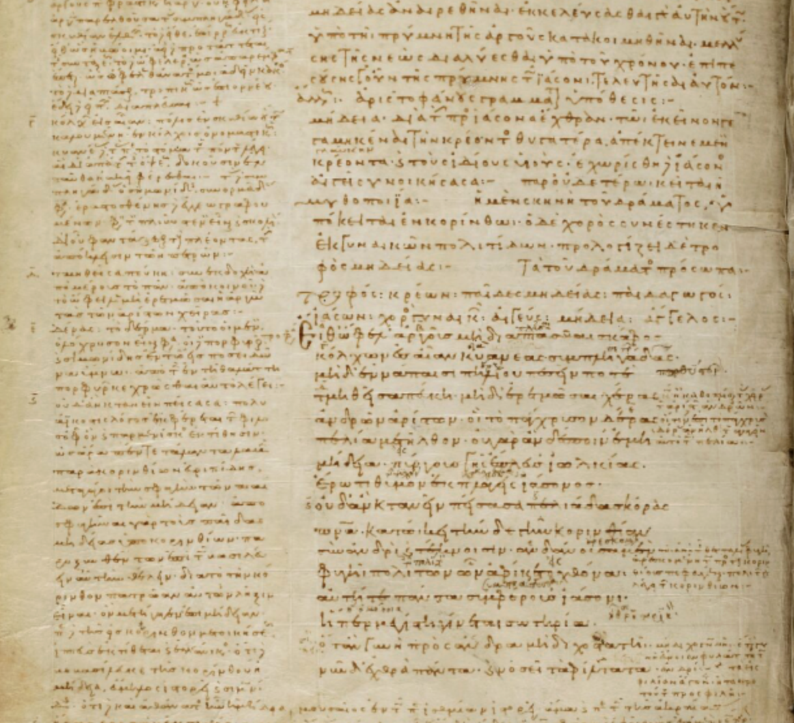
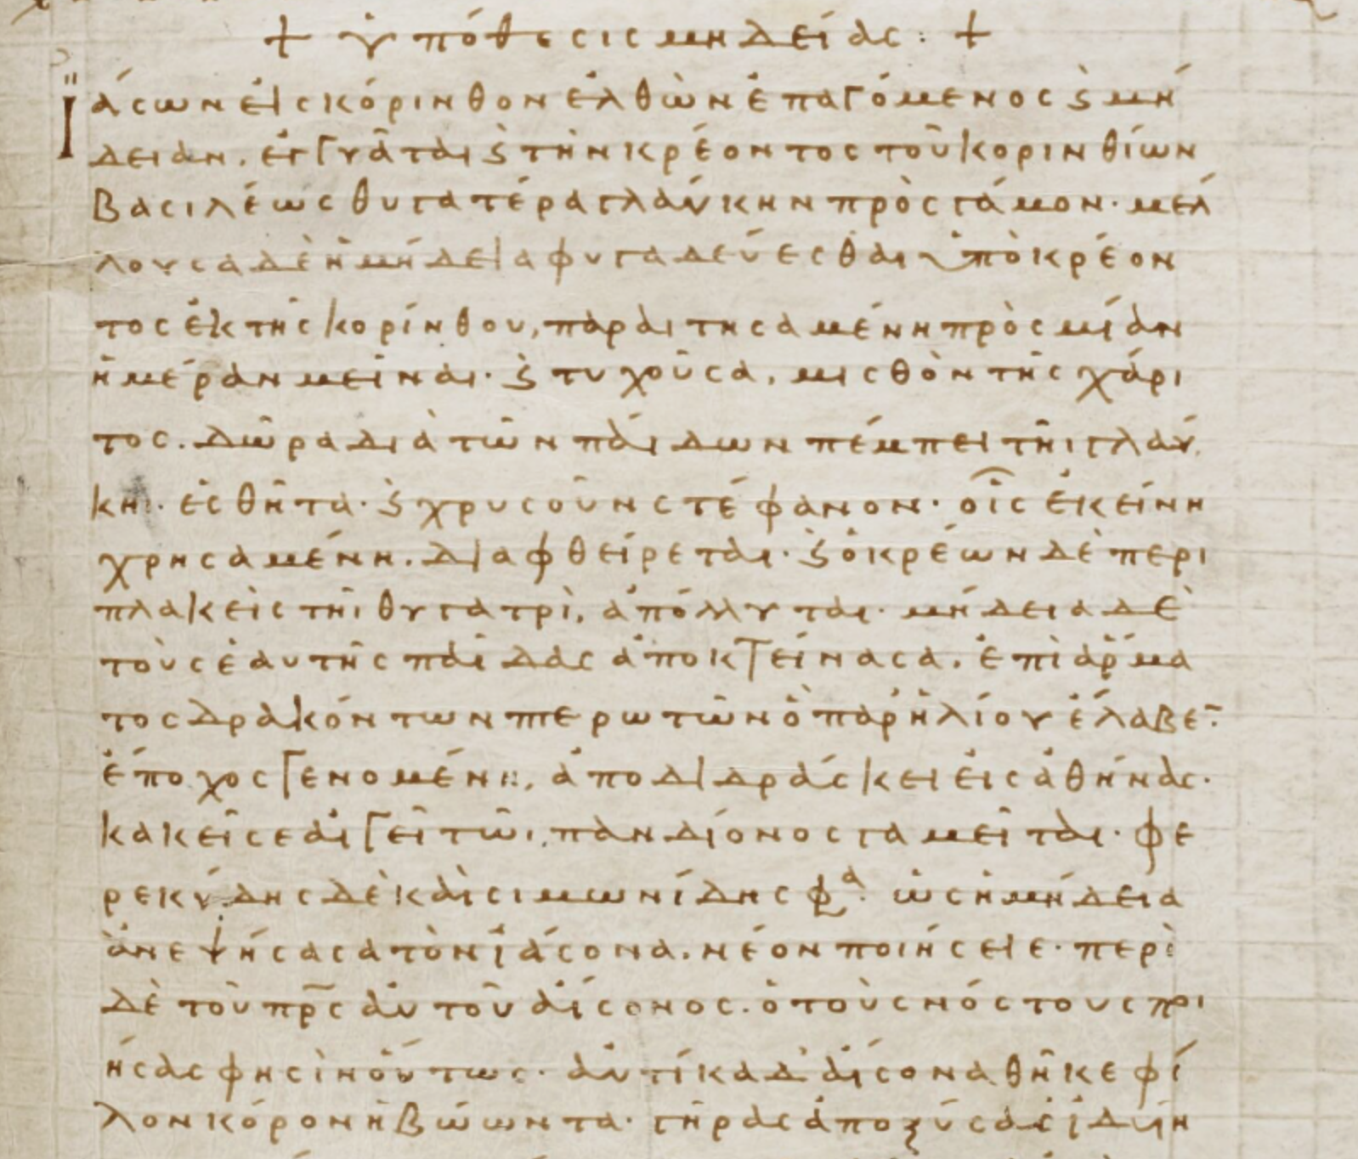
III. Euripide, Médée
1. Euripide
Paris, Bibliothèque Nationale de France, grec 2713, (XIe)

Slide 11
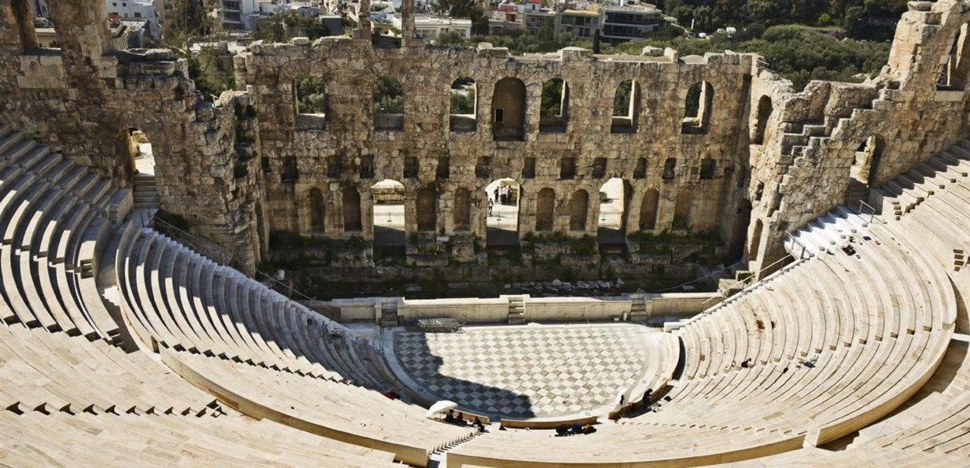
2. Quelques éléments pour comprendre une pièce grecque
Théâtre de Dionysos, Athènes

Slide 12
Vocabulaire du théâtre grec
chœur : groupe de 15 « choreutes », chanteurs, danseurs, qui exécutent les parties chantées sous la direction du coryphée (chef de chœur)
Parodos : arrivée du chœur sur scène
Exodos : sortie du chœur et dernier épisode de la tragédie
Parties parlées ≠ parties chantées
Épisode : équivalent de l’acte
Reconnaissance : révélation d’un élément qui va permettre le dénouement de la pièce
Agôn : débat violent entre deux personnages
Stasimon : chant du chœur entre deux épisodes
Kommos : lamentation alternée entre un acteur et le chœur.
Prologue : scène d’exposition, avant l’arrivée du chœur.

Slide 13
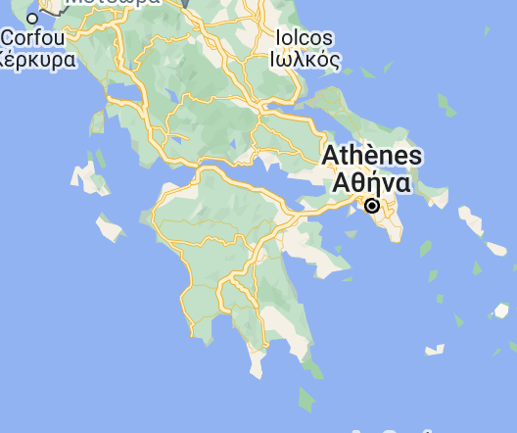
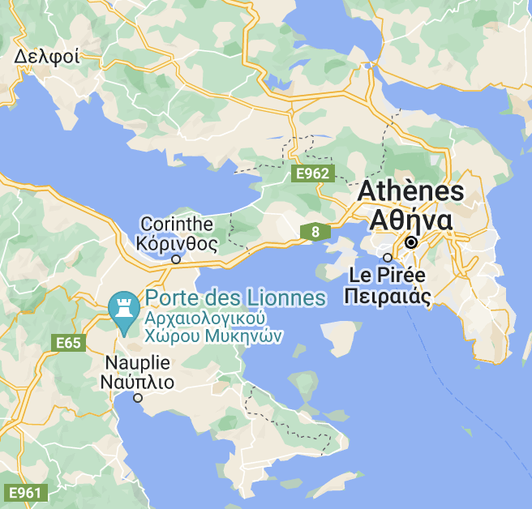
3. Le mythe de Médée
Épisode 1 : La Toison d’or
Iolcos > Colchide > Iolcos
Épisode 2 : Le meurtre de Pélias
Iolcos > Corinthe
Épisode 3 : La trahison de Jason
Corinthe

Slide 14
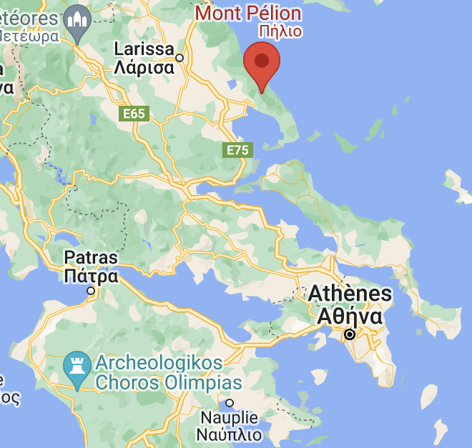
3. Le mythe de Médée
LA NOURRICE : Non! Le vaisseau Argo n'aurait pas dû traverser l'azur sombre pour gagner la Colchide! Non! Dans les vallons boisés du Pélion, des pins n'auraient pas dû tomber sous la hache! Non! Des hommes d'exception n'auraient pas dû prendre les rames, eux qui pour Pélias* étaient partis à la quête de la Toison d'Or!... Non! Car alors Médée, - Médée, c'est ma maîtresse - n'aurait embarqué vers la citadelle d'Iôlcos, avec son cœur terrassé par l'amour de Jason. Non! Elle n'aurait pas poussé les filles de Pélias à tuer leur père. Non! Elle ne vivrait pas ici dans la terre de Corinthe avec son mari et leurs petits. Elle s'était fait bien accueillir par les citoyens de ce pays où, fugitive, elle avait abordé. D'elle-même, elle vivait en parfait accord avec Jason. Qu'une femme ne soit pas en dispute avec son mari, c'est bien ce qu'il y a de plus rassurant... Or voilà que maintenant, tout se retourne contre elle. Ce qu'elle a de plus cher la rend malade. Car lui, il a trahi ses petits - oui les siens- et ma maîtresse. Oui, Jason s'est marié pour partager une couche royale. Il a épousé la fille de Créon, le maître de ce pays!...
On entend les cris de Médée Pauvre Médée! Mais quel outrage! Elle hurle en invoquant leurs serments, leurs mains qui se sont étreintes - c'est le plus grand signe de confiance qu'on puisse s'échanger. Elle prend à témoins les dieux de ce qu'elle reçoit en retour de Jason Elle reste au lit. Elle ne mange plus. Elle abandonne son corps aux tourments. Elle use sa vie à pleurer sans arrêt, depuis qu'elle s'est rendu compte de l'outrage de son mari.
Euripide, Médée, v. 1-26

